Slide 1
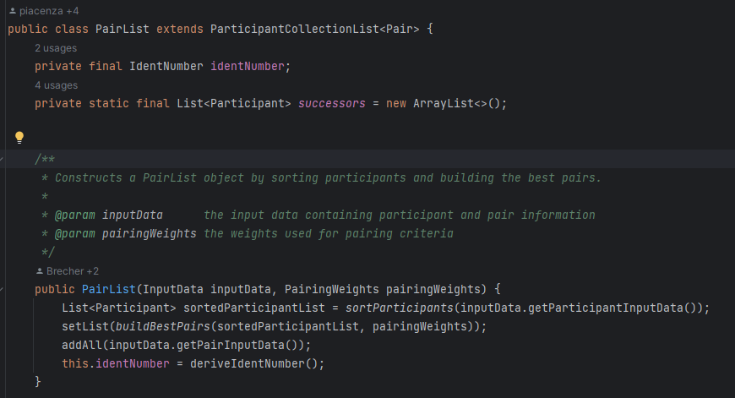
PairList
Score-System:
1. Person sucht sich besten Partner

Slide 2
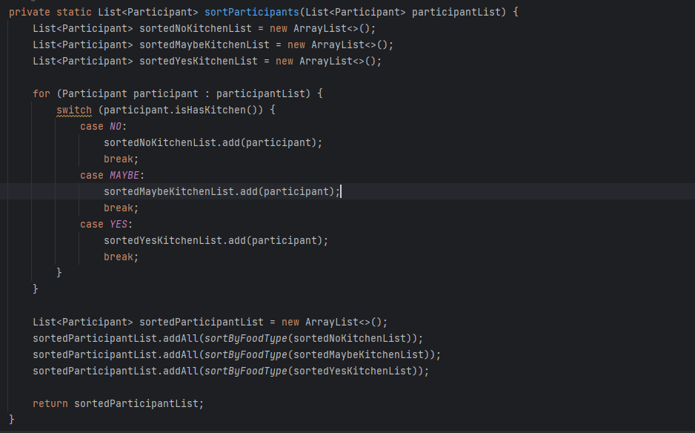
Sortierung
Sortierung nach Küche
-garantiert, dass sich alle “No Kitchen” Teilnehmer einen Partner suchen

Slide 3
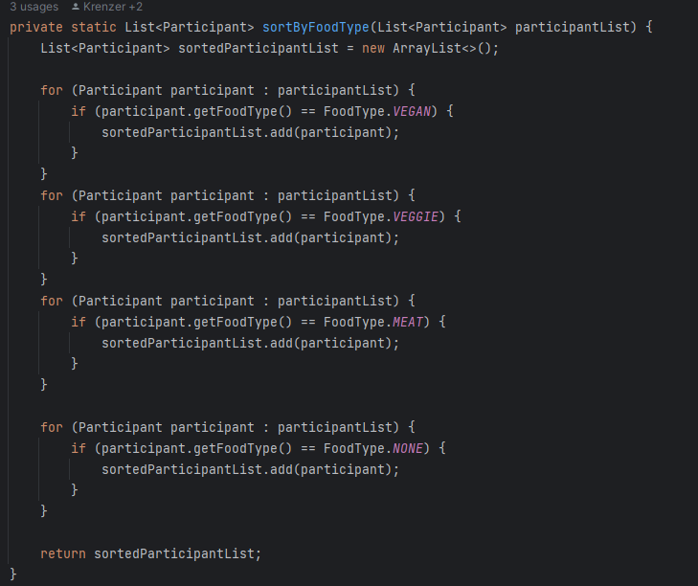
Untersortierung
Sortierung nach FoodType
-NONE zum Schluss, damit Filler-Foodtype garantiert über bleibt

Slide 4
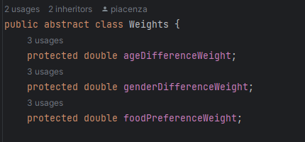
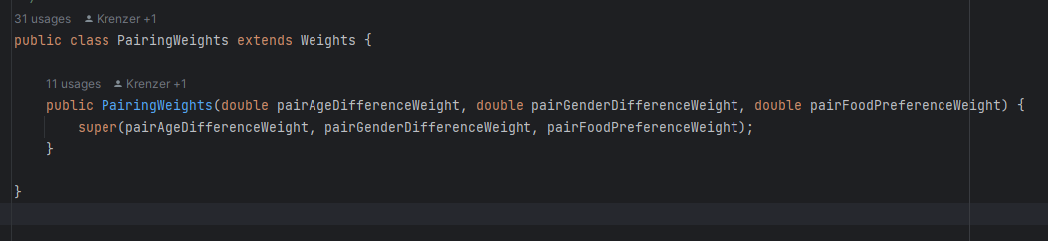
Pairingweights
Zuweisung von doubles als Gewichtung

Slide 5
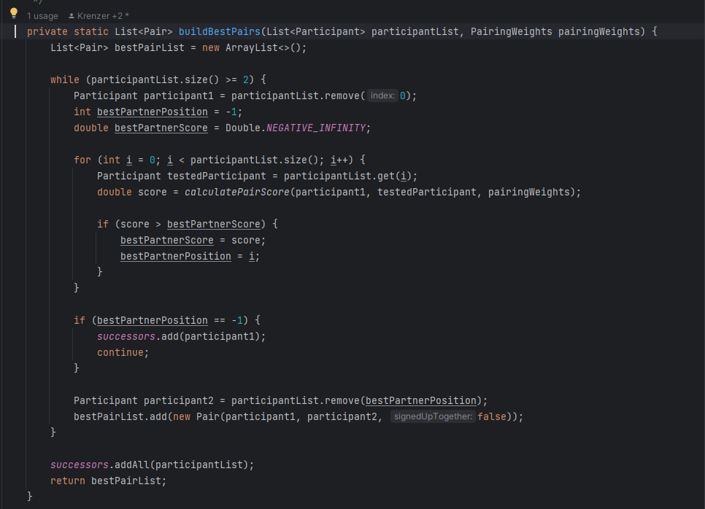
Paarbildung
1. Teilnehmer sucht sich seinen besten Partner
Iterieren über alle anderen Teilnehmer
Score muss geschlagen werden um bester Partner zu sein
Paare werden progressiv schlechter, weil Pool kleiner wird

Slide 6
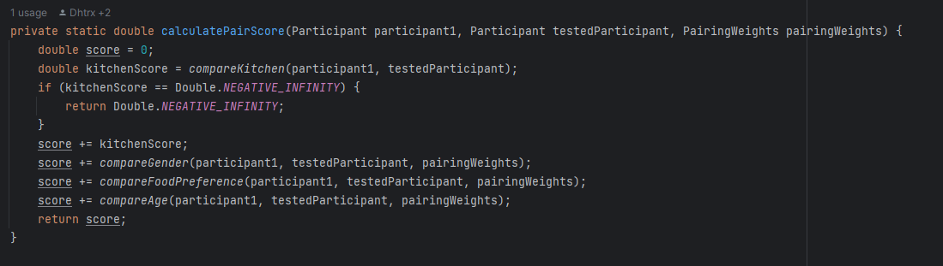
Score-Methode
Aktuell bestimmt nur kitchen über illegale Paare
Illegale Küchen direkt return -unendlich
Beurteilung nach allen Score Methoden für Gesamtscore

Slide 7
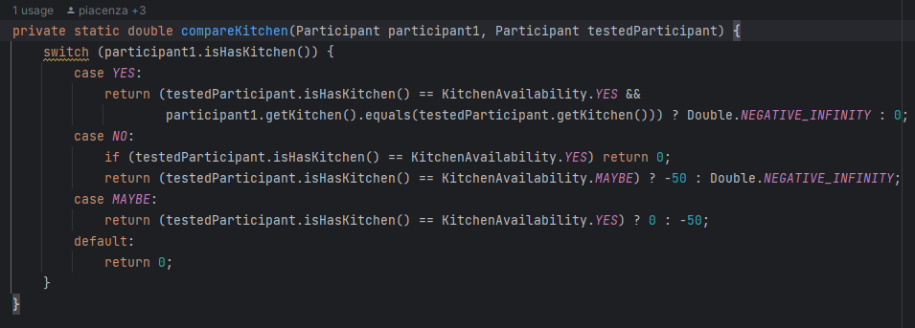
Küchentest
Gleiche Küche und Paarung No zu No illegal
No zu maybe und maybe zu maybe -50, also erst möglich wenn es keine yes-Küchen mehr gibt

Slide 8
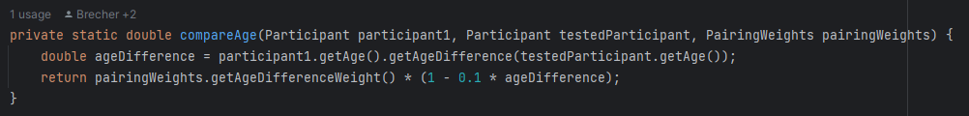
Age und Gender score
Verschiedene Geschlechter geben 0.5 mal genderWeight
1 mal ageWeight als Standard, jedes Altersstufe zieht 0.1 mal ageWeight ab
Effektivität der weights so, dass bei Veränderung der 1,1,1 weight ähnliche Veränderung bewirkt

Slide 9
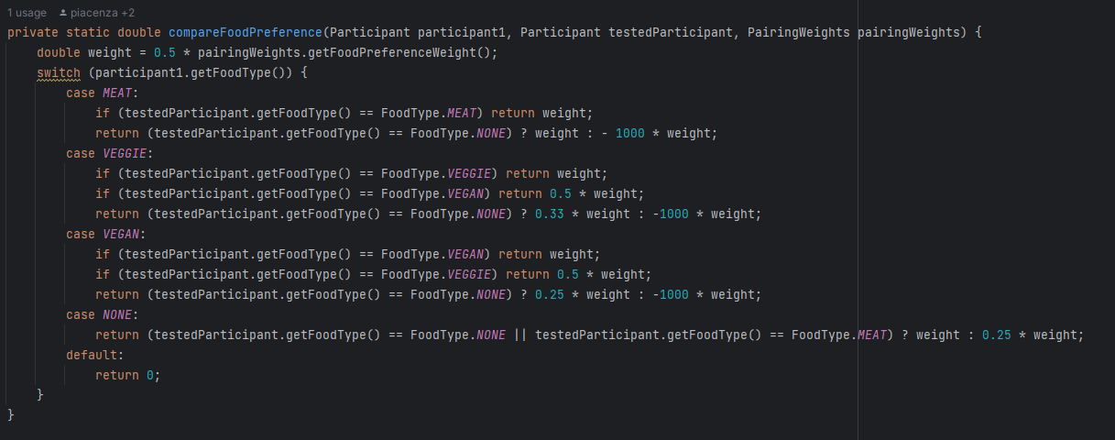
FoodPreference score
Weight allgemein 0.5 mal FoodPreferenceWeight
meat/none → meat/none = weight, meat → veggie/vegan = -1000weight
vegan/veggie → none = 0.25/0.33 weight, vegan → veggie = 0.5 weight

Slide 10
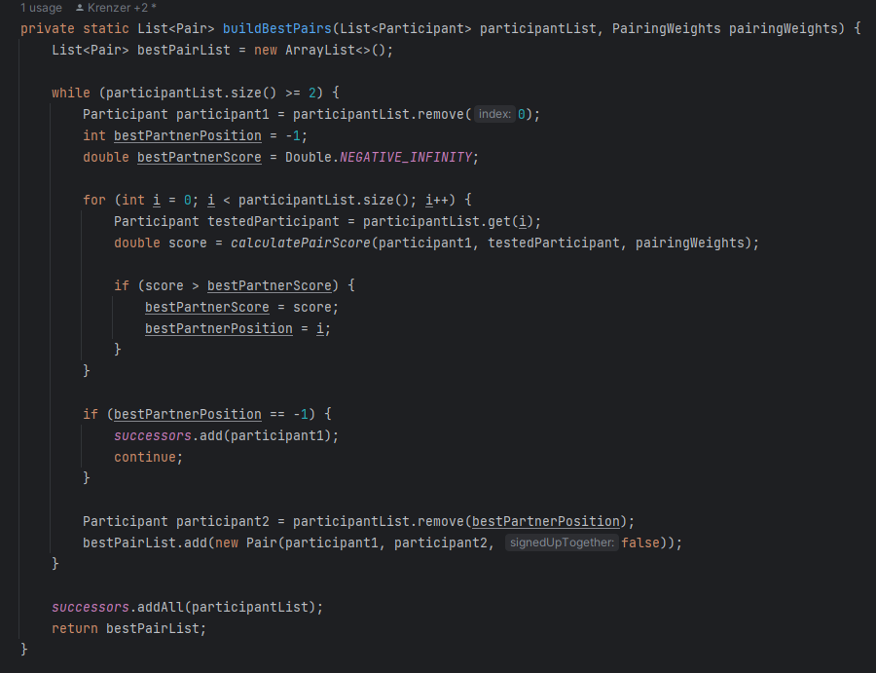
Ende Paarzuweisung
1. Teilnehmer wird mit bestem Partner zu Paar
Falls kein legaler Partner gefunden wurde, wird Person zu Successors hinzugefügt
Übrige Personen werden auch zu Succerssors hinzugefügt

Slide 11
Ende PairList
Nach der Paarzuteilung fügen wir die Input-Paare dazu
Ident-numbers werden generiert

